Slide 1
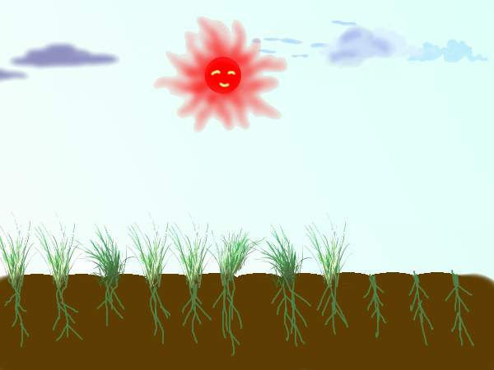
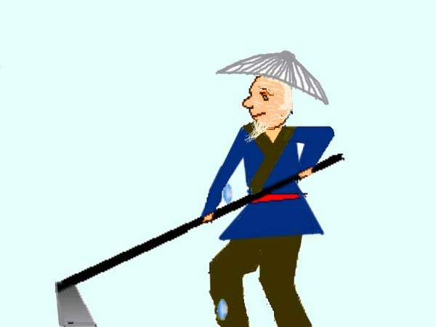
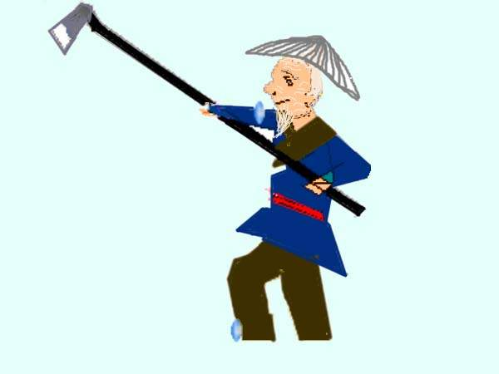
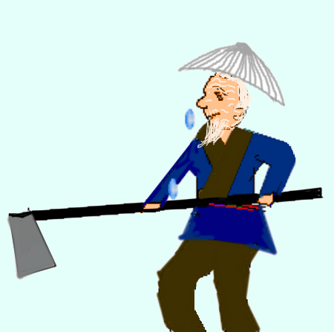
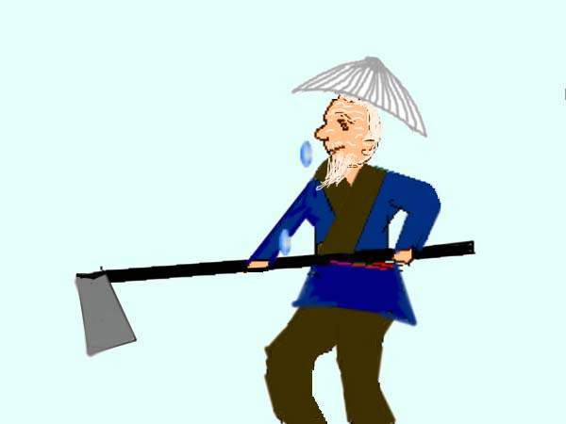
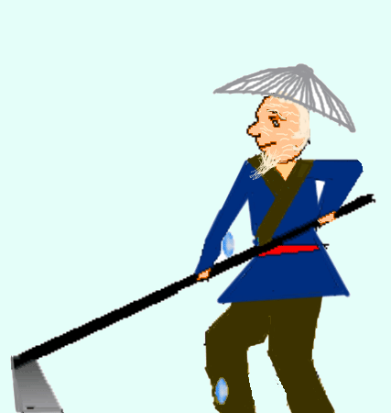
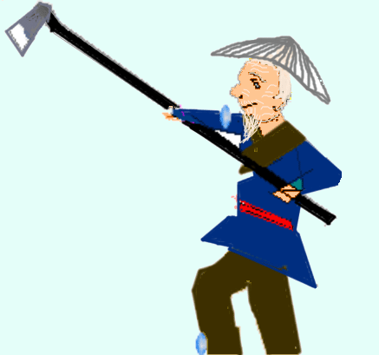
锄禾日当午

Slide 2
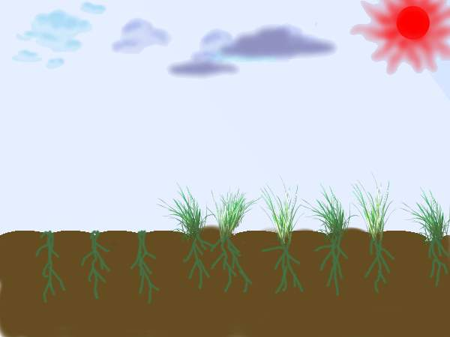
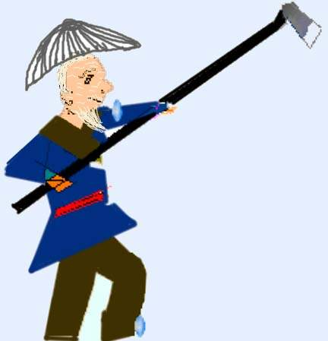
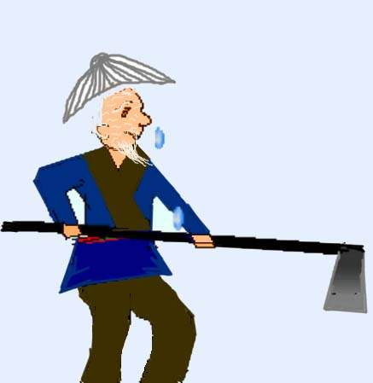
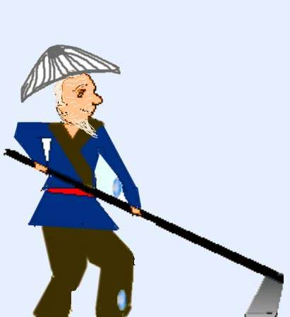
汗滴禾下土

Slide 3



谁知盘中餐

Slide 4

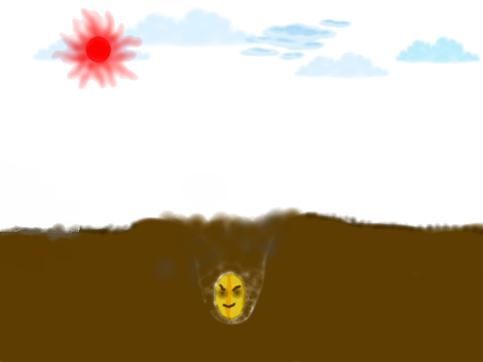
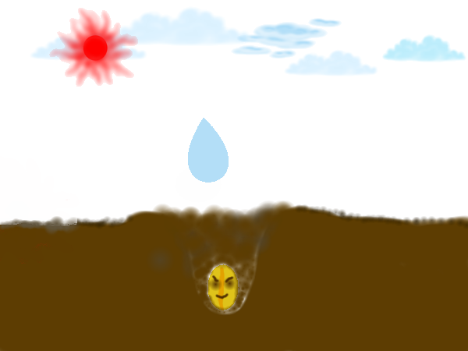



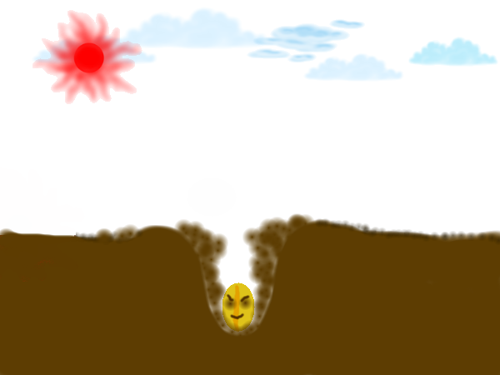
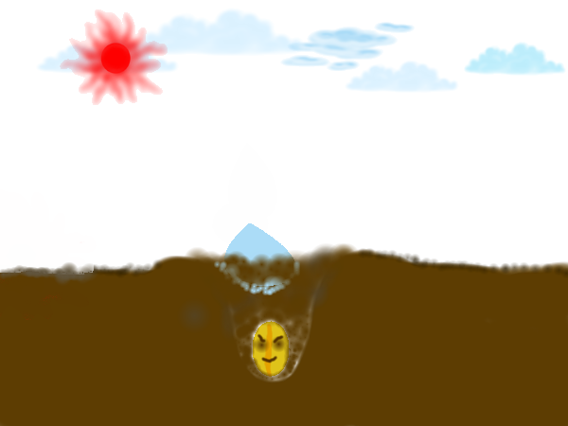

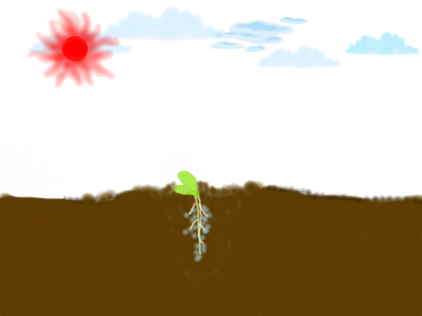


粒粒皆辛苦

Slide 5
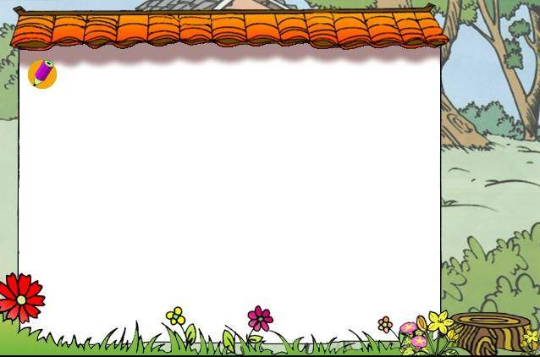
这首诗告诉我们一个什么道理？
告诉了我们粮食来得不容易，人人都要爱惜粮食。

Slide 6
悯农
春种一粒粟，
秋收万颗子。
四海无闲田，
农夫犹饿死。

Slide 7
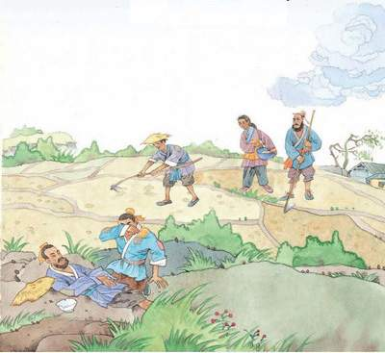
春种一粒粟：春天种下一粒谷物的种子。
秋收万颗子：秋天收下千颗万颗的粮食。
四海无闲田：天底下没有一亩闲荒的土地。
农夫犹饿死：仍然还有不少农民吃不饱肚子而被饿死了。

Slide 8

诗人用“春种”到“秋收”，用“一粒粟”到“万颗子”的变化，讲了农民一年的辛勤劳动。可诗的结尾勾勒出的却是一幅悲惨的画面：“四海无闲田，农夫犹饿死”。诗人以这样强烈的对比，揭示了古代劳动人民的悲惨命运，表达了诗人对劳动人民的深切同情。

Slide 9

再见

